Slide 1
Java程序设计
主讲: 郭峰
北方工业大学信息工程学院
五教1103
guofeng@ncut.edu.cn
Java概述

Slide 2
教 学 安 排
讲课(28学时)+ 上机(20学时)
上机时间:
  5,7,9,11,13周 周二晚上
答疑:
  周二7，8节,五教1103
30%+70%
Java概述

Slide 3
教 材及参考资料
教材：
  JAVA 语言与面向对象程序设计（第二版）
    印旻 王行言 清华大学出版社
参考书：
  JAVA 语言程序设计（基础篇）
    Y. Daniel Liang 机械工业出版社
  JAVA SE应用程序设计
    张利国 北京理工大学出版社
Java概述

Slide 4

第1章 Java概述
学习目标:
了解JAVA发展历史
掌握JAVA程序基本结构
掌握JAVA开发环境的安装配置

Slide 5
本章主要内容
1.1 Java的发展历史与现状
  了解JDK的三个版本
  理解java是什么
1.2 Java语言特点
  了解Java的特点
  了解Java跨平台原理及其特点
1.3 Java与C/C++的区别
1.4 Java的工作原理与运行系统
1.5 Java开发环境与JDK的安装
  掌握JDK的安装、环境变量的设置，常用命令的使用
1.6 简单的Java程序
  掌握 application 与Applet 程序结构及各自编译、运行的过程
Java概述

Slide 6
1.1 Java的发展历史与现状
Sun：Stanford University Network
1982年2月成立，2009年4月被Oracle收购
Java不仅仅是一种编程语言,更是一种功能强大/完备的开发和运行环境，tiobe排名经常第一
http://www.tiboe.com
http://java.sun.com
http://www.oracle.com/technetwork/java/index.html
Java概述
Notes:
439。57秒

Slide 7
1.1 Java的发展历史
Java的诞生与发展
时 间
描 述
1991.4
Sun进军消费电子产品市场,成立“Green”小组，以C++为基础开发新的程序设计语言，并将其命名为Oak
1992.10
Oak技术转移到Web上，并将Oak改名为Java
1993-1994
Web在Internet上开始流行，致使Java得以迅速发展并获得成功
1995.5
Sun Microsystems公司正式发表Java与HotJava浏览器产品
1995.10
Netscape与Sun Microsystems合作，在Netscape Nevigator中支持Java
1995.12
微软IE加入支持Java的行列
1996.1
Java1.0版正式诞生，推出JDK1.0
1997.2
Java发展至1.1版，推出JDK1.1
1998.12
JDK升级至1.2版，Java更名为Java2，出现J2SE，J2EE，J2ME三种平台
2000.9
JDK升级至1.3版 2001.7 JDK升级至1.4
2004.9
发布Java 2平台标准版（J2SE）的发开工具包JDK1.5.0，并改名为JDK 5.0，被认为是Java平台和编程语言近10年来最重大的升级。
2005.9
J2EE5.0版本推出以后，Sun将J2SE, J2EE, J2ME的官方名称改为“JavaSE”, “JavaEE”, “JavaME”
2006.11
发布Java SE6.0
2011.7
发布Java SE7.0

Slide 8
1.1 Java的发展历史
Java的诞生与发展
JDK：Java Development Kit(Java开发工具包),包括运行环境、
编译工具和类库等，基本 上和J2SE等同
JSDK：Java Software Development Kit，和JDK以及J2SE等同。
JRE：Java Runtime Environment（Java运行环境），运行JAVA
程序所必须的环境的集合，包含JVM及Java核心类库。
JVM：Java Virtual Machine（Java虚拟机），它是一个虚构出来
的计算机,是通过在实际的计算机上仿 真模拟各种计算机功能来
实现的。Java虚拟机有自己完善的硬件架构,如处理器、堆栈、
寄存器等,还 具有相应的指令系统。JVM屏蔽了与具体操作系统
平台相关的信息,使得Java程序只需生成在Java虚拟机 上运行的目
标代码(字节码),就可以在多种平台上不加修改地运行。Java虚拟
机在执行字节码时,实际上 最终还是把字节码解释成具体平台上
的机器指令执行。
Java概述

Slide 9
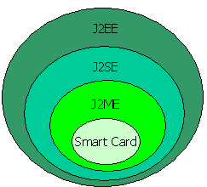
1.1 Java的发展历史
Java的诞生与发展
Java2.0开始,JDK
分为三个版本
J2EE（企业级版本）
J2SE（标准版本）
J2ME（微型版本）
J2ME
Java概述

Slide 10
Java SE（Java Platform，Standard Edition）:Java SE 以前称为
J2SE。包含那些构成Java语言核心的类。比如：数据库连接、
接口定义、输入/输出、网络编程等, 主要用于桌面应用软件的编
程 。
Java EE（Java Platform，Enterprise Edition）:这个版本以前称
为 J2EE。包含J2SE 中的类，并且还包含用于开发企业级应
用的类，比如：EJB、servlet、JSP、XML、事务控制。主要
用于分布式的网络程序的开发，如电子商务网站和ERP系统 。
Java ME（Java Platform，Micro Edition）:这个版本以前称为
J2ME。Java ME 为在移动设备和嵌入式设备（比如手机、
PDA、电视机顶盒和打印机）上运行的应用程序提供一个健
壮且灵活的环境。
Java概述

Slide 11
1.2 Java的特点
面向对象
  纯面向对象：完全基于类、对象
  以类的形式组织代码
简单：
  类似C++
  摒弃了C++中容易引发程序错误的一些特性，如指针、结构、枚举等，并能进行自动内存管理。
  提供了丰富的类库
Java概述

Slide 12
Java的特点
自动垃圾回收：
  C++,程序员回收内存
  Java存在系统级线程，定期检测不再使用的内存，实现自动回收
Java概述
Notes:
基本解释器和最小支持库仅约为40k

Slide 13
Java的特点
分布式:
数据分布
操作分布
健壮性(鲁棒性)
  检查数据类型的匹配，数组下标越界
  不支持指针，保护内存数据、程序
  自动内存管理，碎片收集(垃圾回收机制)
  例外控制机制，正确处理运行时错误
Java概述

Slide 14
Java的特点
安全性
  Applet安全控制机制
  安全策略管理器
  不操纵内存
Java概述

Slide 15
Java的特点
解释执行
结构中立：字节码与计算机结构无关
可移植
  语言规范避免了与具体实现有关的描述
多线程：支持多任务
高效：
  JIT(Just-In-Time)即时编译器
动态：可动态增加和修改类库内容
Java概述

Slide 16
1.3 Java与C/C++的区别
1．全局变量:
全局变量封装在类中，更加安全。
2．条件转移指令:
没有goto语句，提高了程序的可读性。
3．指针:
java中没有指针，数组主要通过类来实现。
4．内存管理:
java中有自动垃圾回收机制，避免了系统崩溃。
5．数据类型的一致性:
数据类型分配固定长度，有平台无关性和可移植性。
6．类型转换:
转换时进行严格的相容性检查。
7．头文件:
改用更先进的包来管理 。
8．编译预处理: 不支持
Java概述

Slide 17
9．结构体和共用体：不支持
10．常量：定义方式不同
11．多重继承：接口
12．异常处理：更健壮
13. 面向对象程序设计
Java概述

Slide 18
1.4 Java的工作原理和运行系统
Java半编译半解释
Java字节码硬件无关中间代码
字节码运行在虚拟机上
Java概述

Slide 19
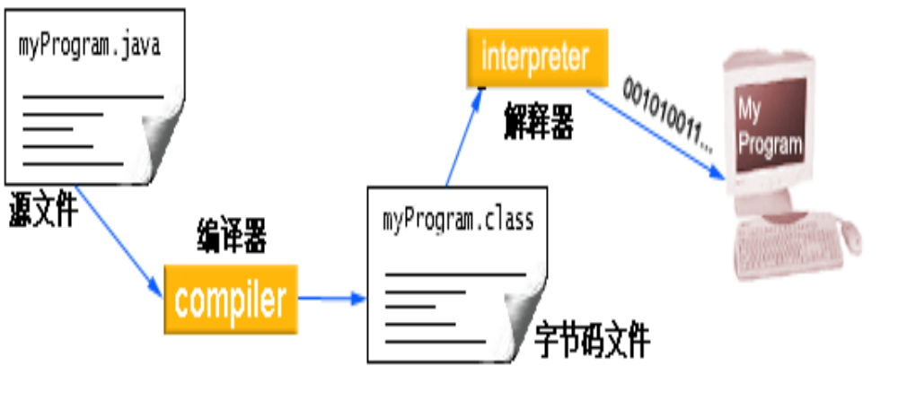
用Java源程序先被编译、后被解释
Java概述

Slide 20
Java平台的两个组件
  Java VM是Java平台的基础
  Java API是预先建立的软件组件的集合，提供丰富的功能，如GUI部件。 Java API被分为相关类和接口的库，这些库称为包(package)
Java概述

Slide 21
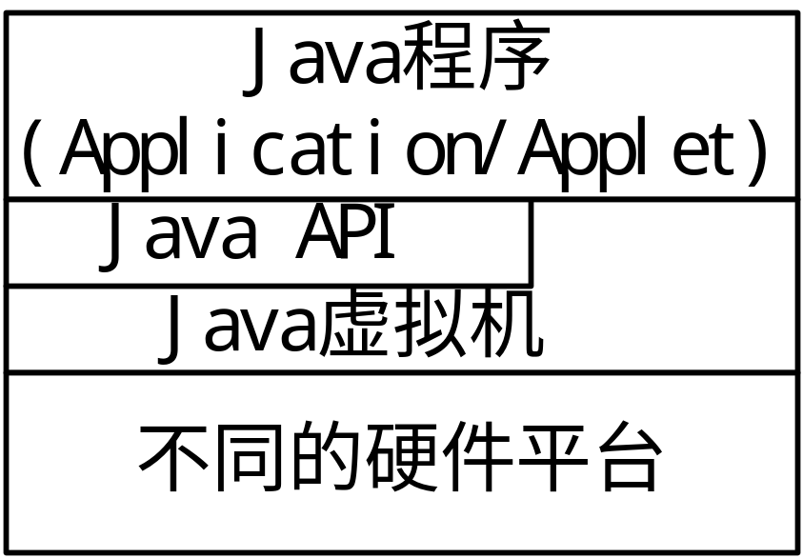
Java API和Java VM将程序与硬件分离从而实现跨平台功能
Java
Java概述
Notes:
最流行平台：Windows 2000, Linux, Solaris, MacOS

Slide 22
Java虚拟机
Java虚拟机（JVM）
  Java处理器“芯片”，一般由软件实现
Java虚拟机
字节码验证器
类装入器
解释器
字节码
执行
Java概述

Slide 23
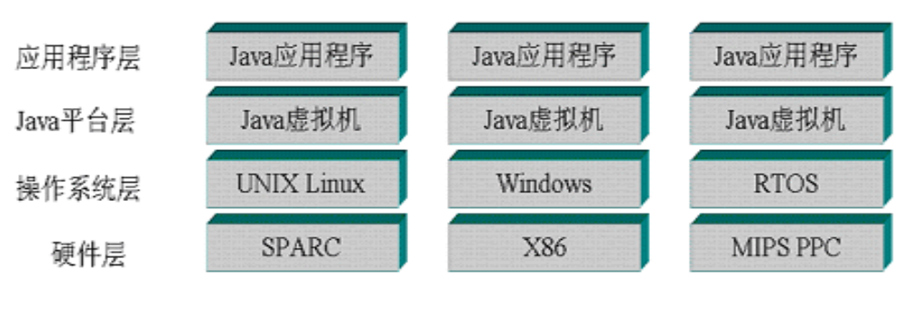
问：JVM是不是跨平台的？
不是，不同的平台分别设计不同的JVM。Java字节码没有保存特定平台的信息。
Java概述

Slide 24
Java的工作方式
文件类型
  .java Java源文件
  .class 二进制字节码文件
运行机制
  对于大多数语言，要运行程序，要么编译程序要么解释程序；而Java语言的程序则既要被编译又要被解释。
Java概述

Slide 25
Java的工作方式
编译程序将Java源程序翻译为字节码(bytecode)程序;
解释程序Java虚拟机分析并运行字节码程序。
一次编写，处处运行
Write once,run anywhere!
Java概述

Slide 26
Java的运行系统
Java的运行系统是各平台厂商对JVM的具体实现。对于Java中的两类程序：Java Application（Java应用程序）和Java Applet（Java小应用程序），存在两种不同类型的运行系统；对于Java Application，运行系统是Java解释器；而对于Java Applet，运行系统是指Java兼容的Web浏览器，该浏览器中包含了支持Applet运行的环境。
Java概述

Slide 27

1.5 JAVA开发环境和JDK安装
JDK系列（Sun）命令行
Eclipse
JBuilder(Borland)
NetBeans (Sun)
Java WorkShop（Sun）
Symantee CAFÉ
JCreator
Visual J++(MicroSoft)
Visual Age for Java(IBM)
Java概述
Notes:
421.90秒

Slide 28
JDK下载与安装
为了鼓励使用Java语言开发软件，Sun Microsystems公司提供了免费的软件开发工具包(SDK)，其中包括编译器、虚拟机、调试器等开发工具，称为Java开发工具包或JDK。
JDK (可从http://www.oracle.com/
technetwork/java/index.html下载)
  jdk-7u7-windows-i586.exe
Java概述

Slide 29
安装JDK后产生如下目录结构：
  \bin目录：Java开发工具，包括Java编译器、解释器等
  \demo目录：一些实例程序
  \lib目录：Java开发类库
  \jre目录： Java运行环境，包括Java虚拟机、运行类库等
  …
Java概述

Slide 30
JDK实用程序
javac
  Java编译器，将Java源程序编译成字节码
java
  Java解释器，直接从类文件执行Java应用程序，即application
appletviewer
  小程序浏览器，执行html文件上的Java小程序，即Applet
Java概述

Slide 31
设置环境变量：
path=%path%; C:\Program Files\
Java\jdk1.6.0_07\bin;
classpath=. ; C:\Program Files\
Java\jdk1.6.0_07\lib;
Java概述

Slide 32
1.6 简单的Java程序
Java程序
Java程序分两种：
Java应用程序（Java Application）（由解释器解释执行）
  Java小程序（Java Applet）（由浏览器解释执行）
Java概述

Slide 33
1.6.1 Java 应用程序
Java程序
【例1.1】从键盘上输入圆的半径，求圆的周长和面积。
/**
*从键盘上输入圆的半径，求圆的周长和面积。
*/
public class PerimeterAreaOfCircle
{
final static double PI=3.1415926; // 定义常量PI
public static void main(String[]args)
{
double r,perimeter,area;
r=Double.parseDouble(args[0]);
Java概述

Slide 34
/*从命令行读入的字符串args[0]转换为实型dobule，Double是系统提供的一个类，parseDouble()是其中的一个方法，用于实现字符串转换为double。*/
perimeter=2*PI*r;
area=PI*r*r;
System.out.println("圆的周长为："+perimeter); // 实现字符串的输出
System.out.println("圆的面积为："+area);
}
}
Java概述

Slide 35
1.6.2 Java小应用程序
Java程序
【例1.2】设计一个显示“Hello World!”字符串的Java Applet小应用程序，并用浏览器浏览网页，
(1) 编辑
import java.awt.Graphics;
import java.applet.Applet;
public class HelloWorldApplet extends Applet
{
public String s;
public void init()
{
s=new String("Hello World!");
}
public void paint(Graphics g)
{
g.drawString(s,25,25); // 在浏览器中坐标为(25,25)的位置显示字符串s
}
}
Java概述

Slide 36
(2) 编译小应用程序
使用javac.exe编译Java Applet源程序代码，生成名为HelloWorldApplet.class的字节码文件。如果给出错误信息，则需要重复编辑和编译过程，直到程序没有错误、编译成功为止。
(3) 编辑HTML网页文件
<HTML>
<HEAD>
<TITLE> Java Applet Example </TITLE>
</HEAD>
<BODY>
<H1> Java小应用程序</H1>
<APPLET CODE=HelloWorldApplet.class WIDTH=300 HEIGHT=300>
</APPLET>
</BODY>
</HTML>
Java概述

Slide 37
简单编写HTML文件： HelloApplet.html
Java程序
也可最简化建立HelloApplet.html文件，嵌入HelloApplet.class
<applet code="HelloWorldApplet.class" width=300 height=300>
</applet>
Java概述

Slide 38
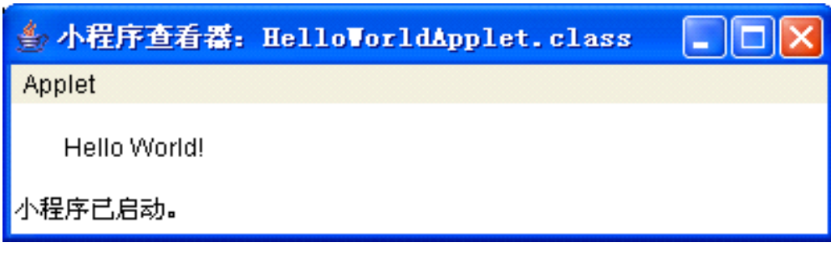
Java程序
Applet程序的运行
Java小应用程序不能直接执行和使用,必须要在浏览器中执行。
运行applet程序：
1. appletviewer index.html
Java概述

Slide 39
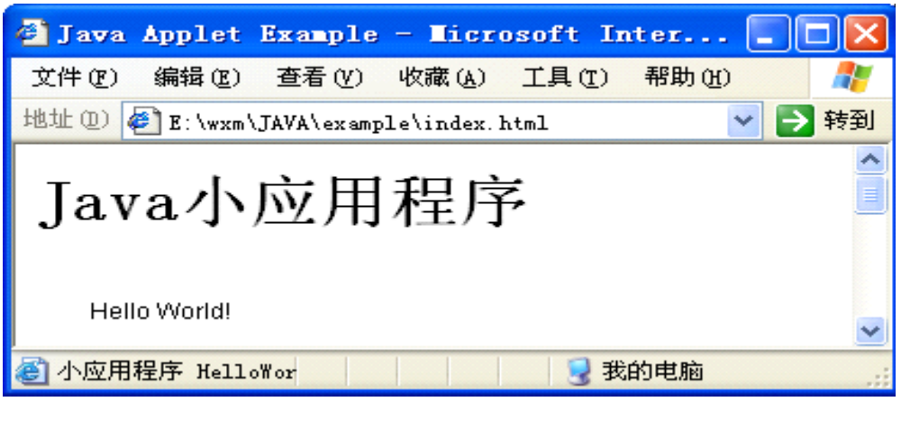
2. 在浏览器中运行
直接在浏览器中打开index.html程序，在主流的浏览器如IE、Netscape中都包含有java虚拟机，负责解释执行java applet程序。
Java概述

Slide 40
作业
2,3,4
Java概述

